Slide 1


PTEM
Parque Minero Industrial
Gustavo Viana Casas

Slide 2
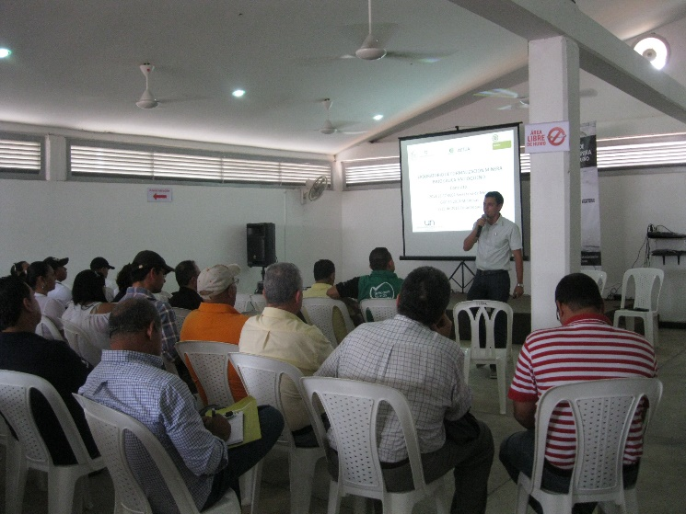
Gustavo Viana Casas, Ser humano, dedicado al desarrollo de proyectos de transformación y desarrollo regional, con énfasis en minería e industria y eficiencia energética, ingeniero mecánico de la Facultad de Minas con experiencia de más de 10 años en investigación y consultoría, perteneciente al Grupo de Investigación ÍGNEA y al Parque Científico y Tecnológico de la Energía, Minería y los Materiales.

Slide 3
Una Mirada a la Industria
Parque Minero Industrial

Slide 4
Contenido
Parque Minero Industrial de Medellín
Corredores identificados en el área metropolitana y municipios
Un vistazo a la ubicación estratégica
Datos
Oportunidades identificadas
Identificación de un potencial y zonas
Ejemplos de cierres de minas

Slide 5
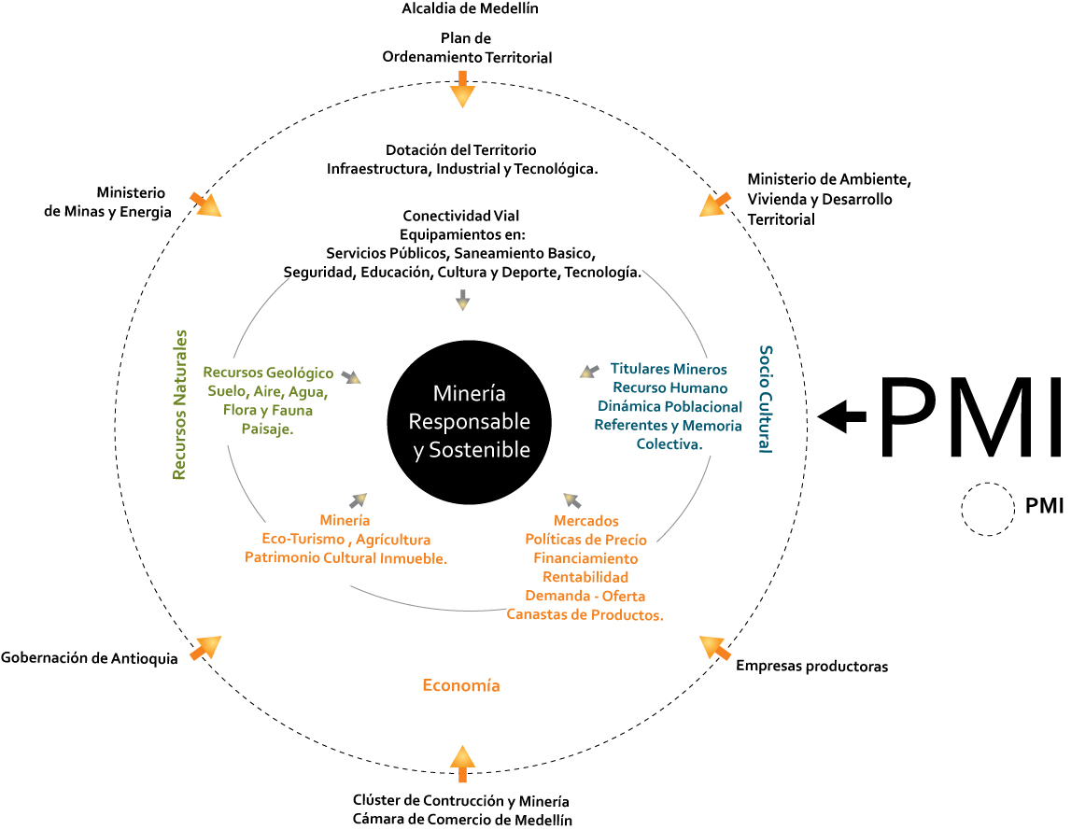
Fuente: Elaboración propia Proyecto Alcaldía de Medellín, 2011

Slide 6
Clúster de los minerales Cerámicos

Slide 7
Entidades Financieras específicas
Instituciones Académicas
Corporación Autónoma Regional
Centros de investigación y desarrollo
Gremios y Organizaciones regionales
Gobierno regional
Software especializado
Software de control
MICROCLÚSTER DE MATERIALES DE CONSTRUCCIÓN
Arcilla y Arena
Maquinaria industrial
Asistencia de Profesionales
Logística de transporte
Canteras
Exportadores
Sistema de explotación
Industria alfarera y de pétreos
Almacenamiento
Comercialización y ventas
Mercado nacional
Asistencia técnica
Servicios de mantenimiento e ingeniería
Importadores
Sistema de acopio
Mercadeo y agencias de publicidad
Mercado regional
Vínculos fuertes
Baja presencia
Importaciones de arcillas
Ladrillos, gravas y arenas
Vínculos críticos
Maquinaria
Especializada
Cadena Productiva
Buena presencia
Excavaciones de la ciudad
Entidades de apoyo
Buena presencia pero desconectada del clúster

Slide 8
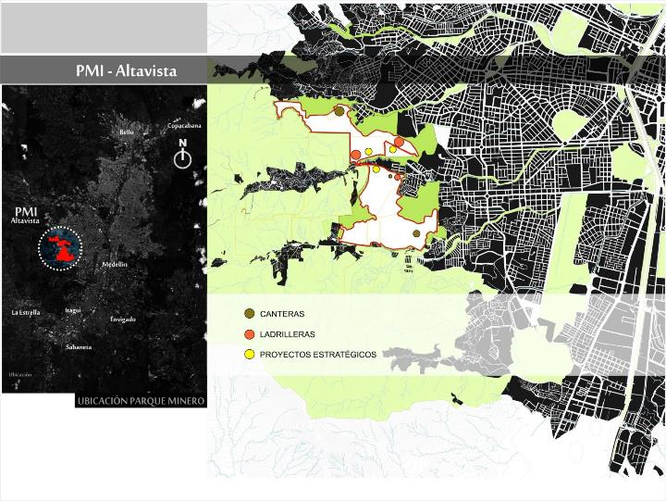

Slide 9
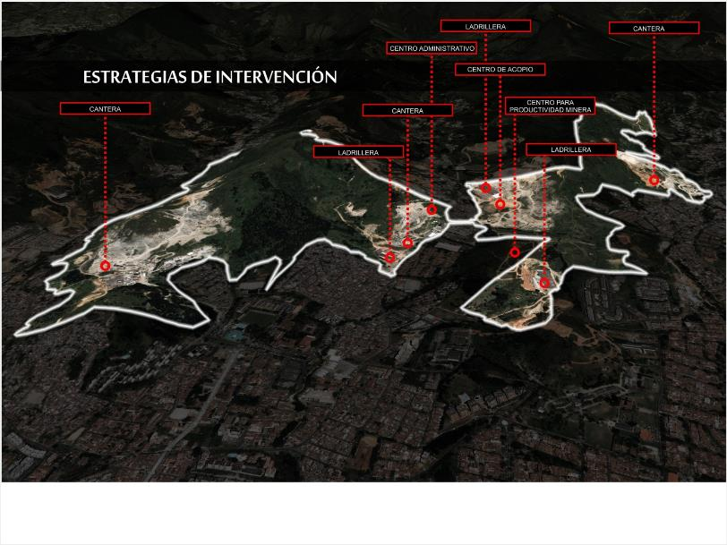

Slide 10
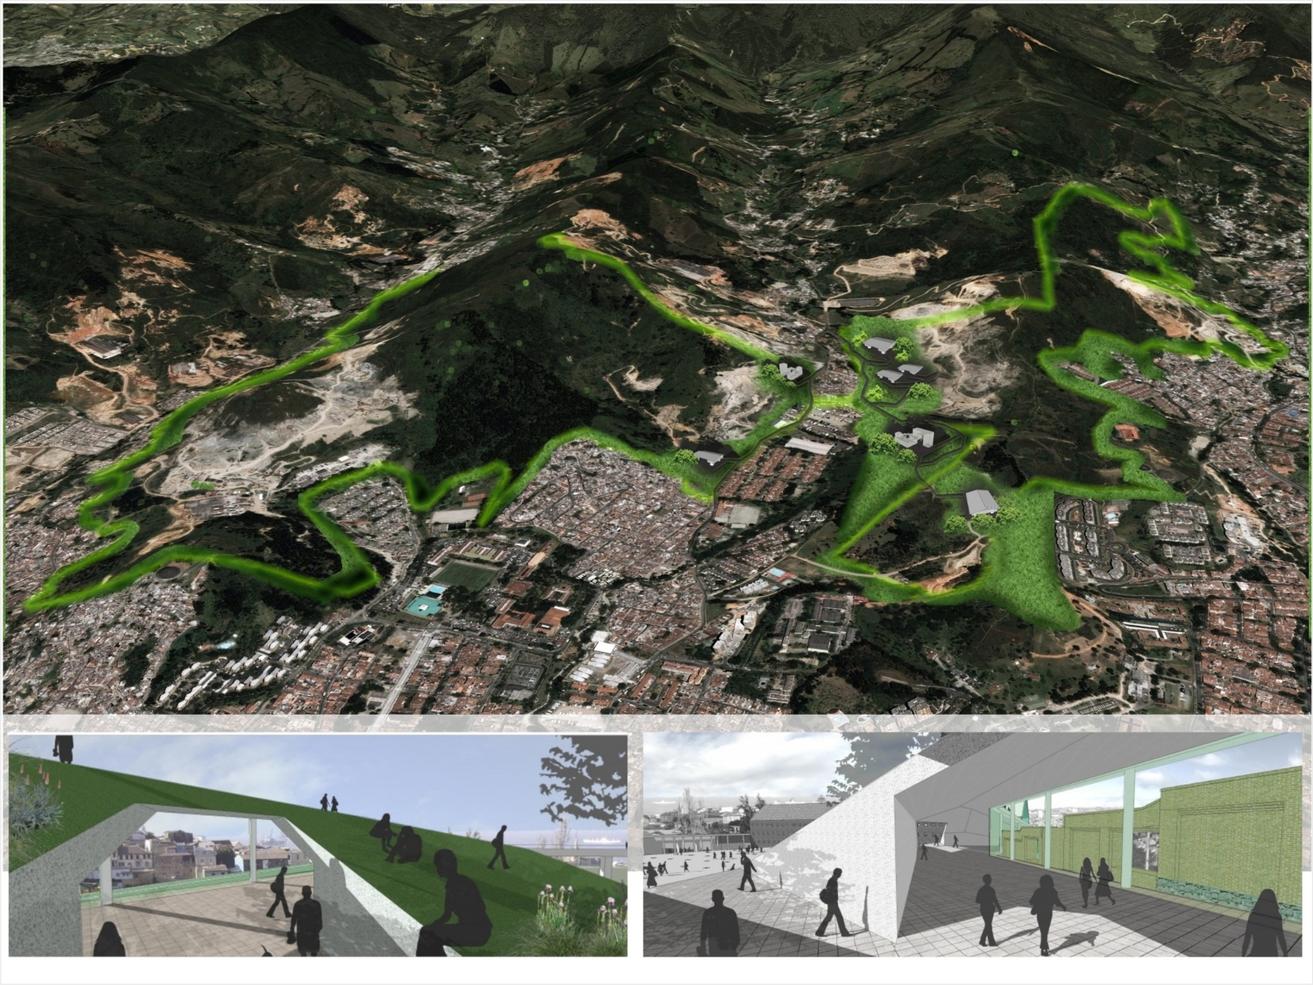
Notes:
Zonas verdes para mitigar impactos ambientales por material particulado, viveros y zonas verdes de amortiguación
Diseños de senderos peatonales

Slide 11
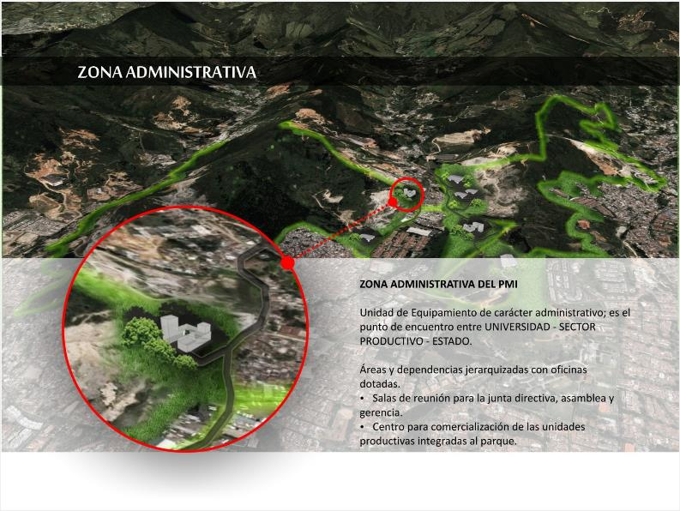

Slide 12
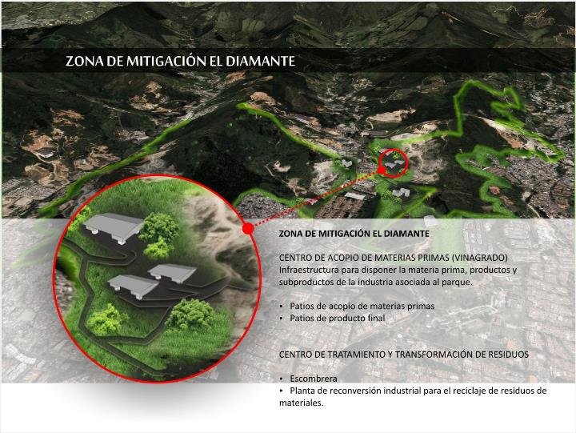

Slide 13
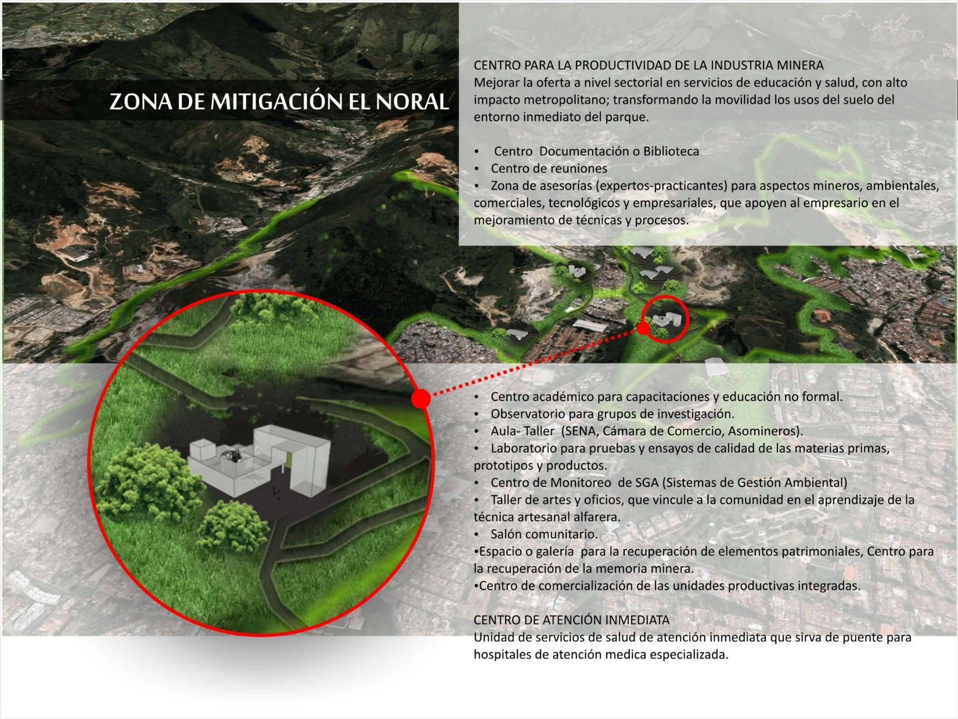

Slide 14
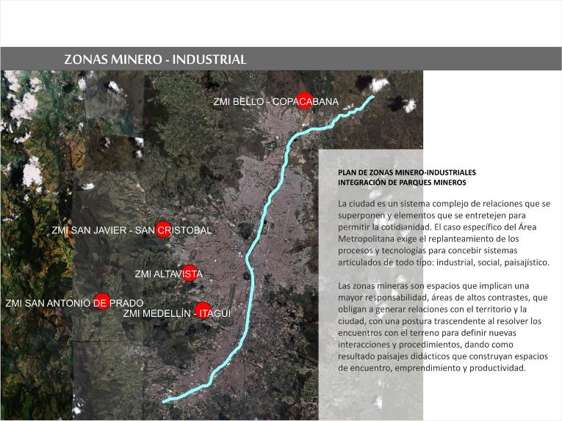

Slide 15
PLAN DE ZONAS MINERO INDUSTRIALES ESTRATEGIAS
Crear corredores de desarrollo industrial y económico para la ciudad de Medellín y sus municipios cercanos

Slide 16
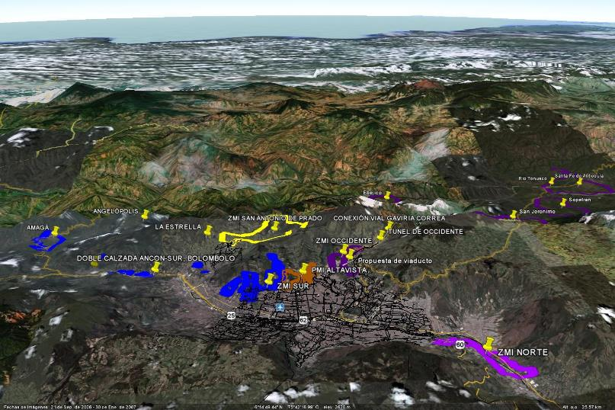
Notes:
Diap 68

Slide 17
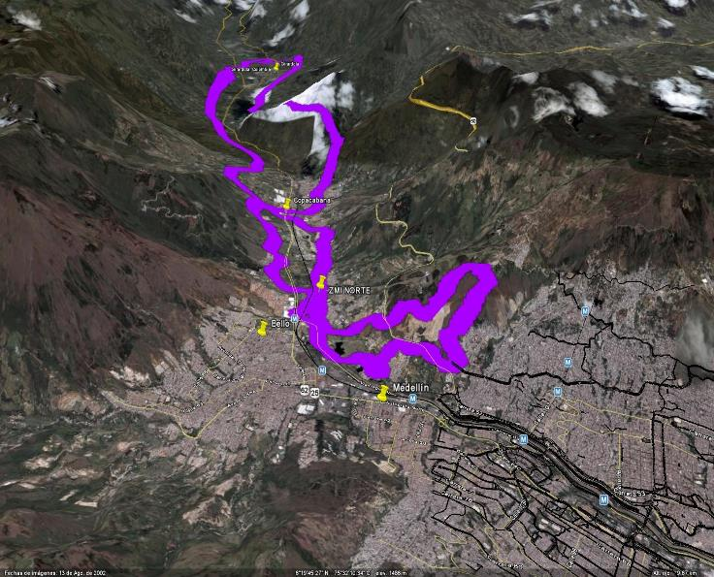
Notes:
Materiales como la dunita serpentinizada de Medellín, la cual tiene su expresión en Canteras
de Colombia, Anfibolitas de Medellín, explotadas en algunos sectores de Copacabana y materiales aluviales que aportan gravas y arenas en Medellín, Bello, Copacabana y Girardota

Slide 18
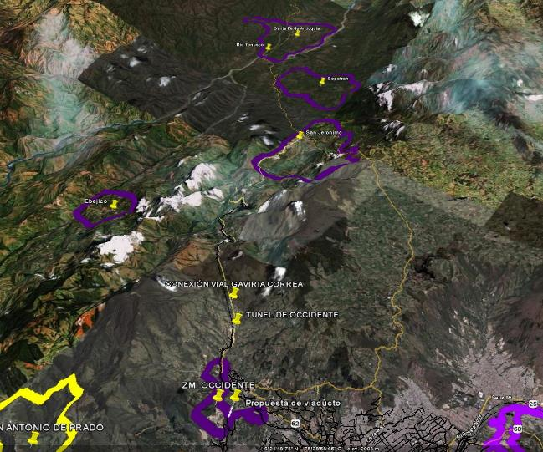
Notes:
Agregados pétreos del Río Tonusco y los del río Aurrá en San Jerónimo; las arenas y arcillas de parte de la Formación Amagá, aflorantes en San Jerónimo, Sopetrán y Ebejico; canteras de roca en los basaltos del Complejo Quebrada grande, los Gabros de Romeral y el Granito Gnéisico de Palmitas

Slide 19
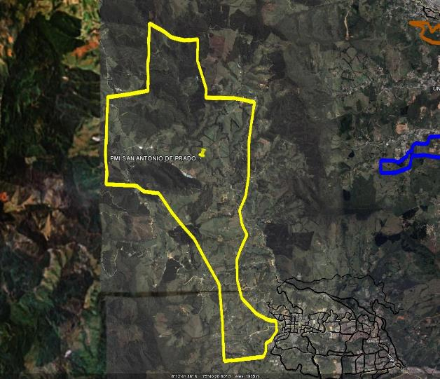
Notes:
Minerales asociados con las rocas volcánicas del Complejo Quebradagrande, pero que igualmente podrían incluir rocas disponibles en la región de Heliconia
(Gabros y peridotitas)

Slide 20
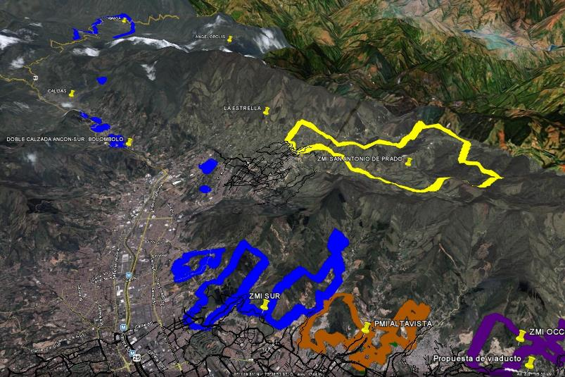
Notes:
Arenas y arcillas de la Formación Amagá.
Las arenas derivadas del stock de Amagá, las cuales son explotadas en zonas aledañas a la vía Amagá-Medellín
Agregados pétreos
asociados con las rocas de la Diorita de Pueblito, en inmediaciones de Amagá

Slide 21
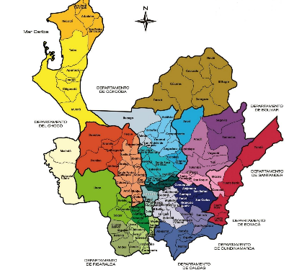
Ubicación Estratégica
1. ORIENTE
Extensión: 7.021 km², equivalentes al 11,3%
Lo conforman: 23 municipios
Cuatro zonas: Bosques, Embalses, Páramo y el Valle de San Nicolás
Áreas protegidas: 27.599, 17 has (3,52%)
Fuente: Plan de desarrollo de Antioquia 2016-2019
Notes:
Producción agrícola, potencial turístico, agua, bosques, junto a un importante desarrollo
urbano, especialmente en el Valle de San Nicolás, han propiciado que el Oriente
juegue un papel importante el desarrollo del departamento, además por sectores como el transporte, telecomunicaciones, servicios
financieros y comercio, las actividades agropecuarias, agroindustriales, mineras, comerciales,
recreativas y turísticas, es considerado como el segundo polo de desarrollo de Antioquia, después del Valle de aburra,

Slide 22
Datos importantes
La actividad agropecuaria ocupa el 77% de los predios
Una oferta agrícola de más de 30 productos, como café, caña, plátano, papa, repollo, maíz, zanahoria higo, entre otros
Riqueza hídrica, índices:
  Riesgo de Abastecimiento (23,7)
  Riesgo de Calidad del Agua Potable (3,8)
La explotación minera aporta un 1,7% de las explotaciones del departamento
La producción de caolín y arcillas que abastecen la industria cerámica de la región
Desarrollos de infraestructura proyectados como Plan de Bulevares, Ciclo-rutas y Moto-rutas en corredores como Rionegro-La Ceja; Guarne-Marinilla-Santuario
Sistema masivo de transporte en tren a Rionegro
Proyecto denominado Empresa de Desarrollo Agroindustrial de Antioquia (EDAA)

Slide 23
Objetivo
Crear una nueva posibilidad en la región con Zonas, Parque Minero Industrial o corredores industriales
  Minerales Fertilizantes
  Minerales industriales cerámicos
  Minerales de la construcción

Slide 24
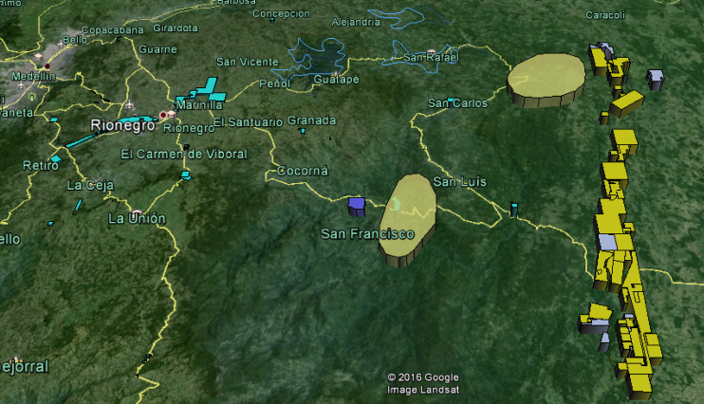
Potencial Geológico Minero
Minerales industriales de la construcción:
Calizas
Mármoles
Rocas Ornamentales
Arenas y gravas
Notes:
Calizas amarillas
Marmoles Gris
Rocas Ornamentales Morado
Arenas y gravas Azul

Slide 25
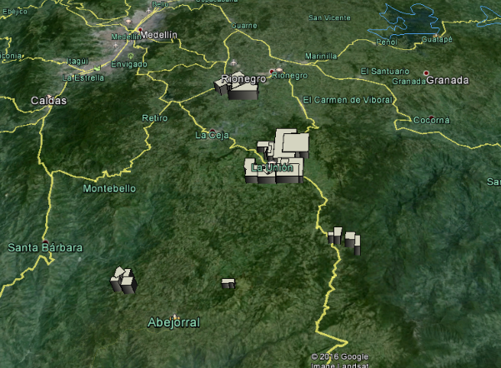
Potencial Geológico Minero
Potenciales de Arcillas y caolines
Notes:
Calizas amarillas
Marmoles Gris
Rocas Ornamentales Morado
Arenas y gravas Azul

Slide 26
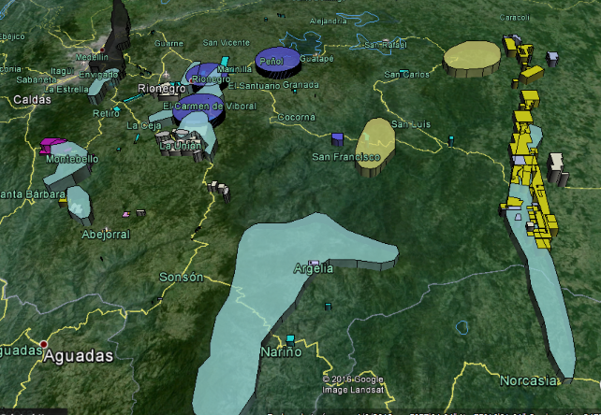
Potencial Geológico Minero
Minerales:
Cromita
Caolín
Materiales de construcción
Feldespatos
Manganeso
Arcillas
Carbonatos de calcio
Notes:
PROCESADORA DE CALES PROCECAL S.A.S.
PROMINERALES S.A
MARMOLES Y CALES S.A

Slide 27
Empresas en la región
Empresa de Refractarios Colombianos S.A ERECOS
Locería Colombiana S.A
Suministros de Colombia S.A
Cementos Argos S.A
Materiales Industriales S.A
Alfagres S.A
Procesadora de Cales PROCECAL S.A.S.
Prominerales s.A
Marmoles y cales S.A
Ingetierras de Colombia S.A.
Notes:
INGETIERRAS DE COLOMBIA S.A. Rocas Ornamentales

Slide 28
RECUPERACIÓN DE ZONAS MINERAS EN LOS PLANES DE CIERRE Y ABANDONO
MEGA OBRAS

Slide 29
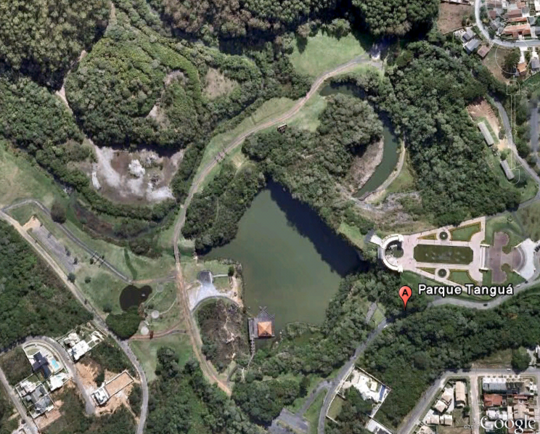
Parque Tanguá - Brasil
Parque Tanguá, inaugurado en 1996. Tiene dos lagos formados en los huecos mineros que pueden visitarse en barco; un mirador en lo alto del cortado, e instalaciones para actividades de ocio, como carril bici, pista de footing y cafetería

Slide 30
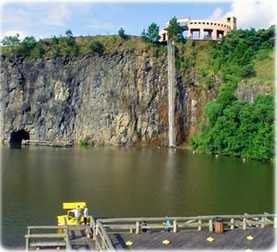
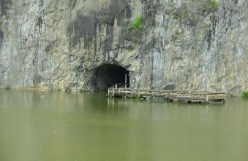
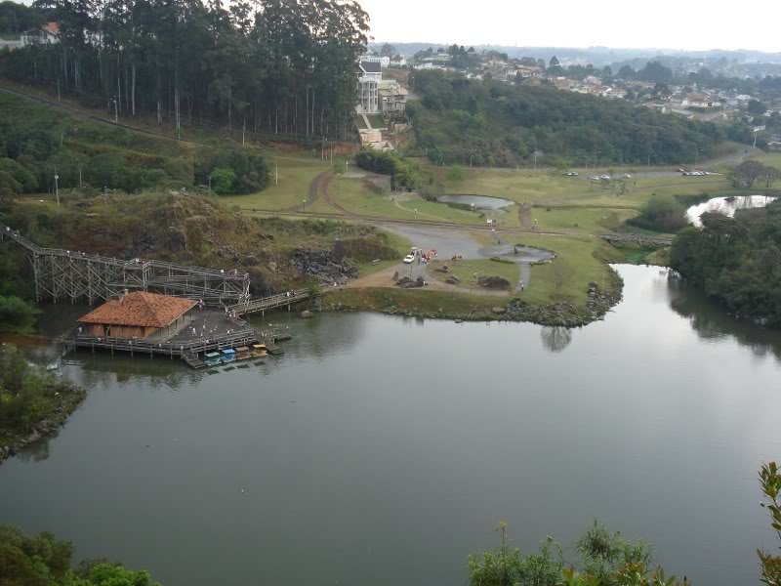
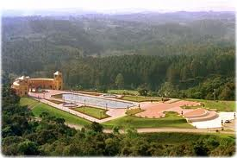
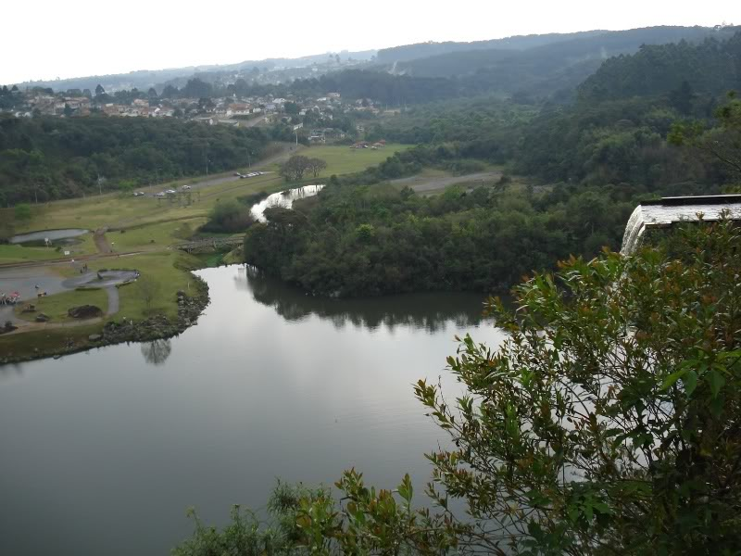
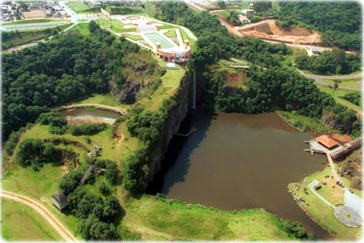
Parque Tanguá - Brasil

Slide 31
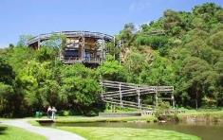
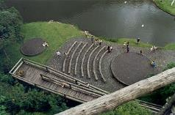
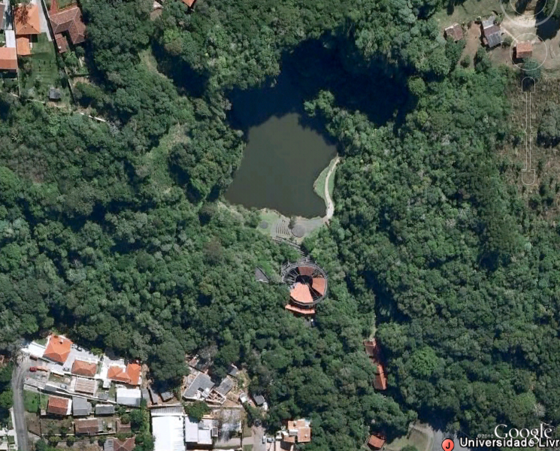
Universidad de Livre do Meio Ambiente
Hasta principios de los años 1980 fue una cantera de áridos.
Desde 1992 se ubicó la Universidad

Slide 32
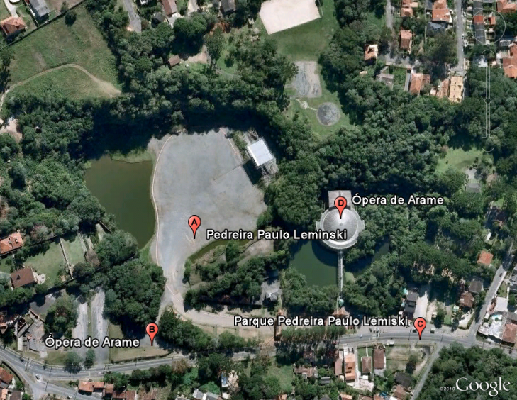
El Parque das Pedreiras
Una antigua cantera; es desde 1992 un espacio cultural
Ópera de Arame, es un teatro con capacidad para 2.400 espectadores
Espacio Cultural Pedreira Paulo Leminski, un palco al aire libre sobre la cantera

Slide 33
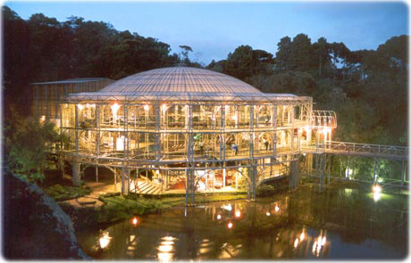
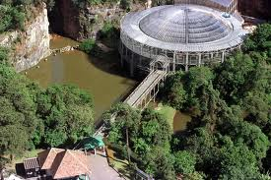

Slide 34
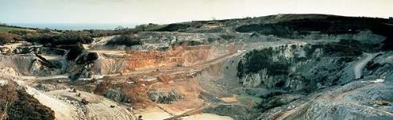
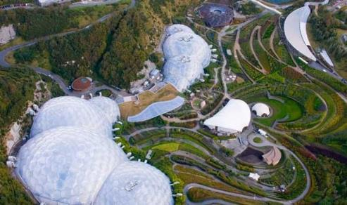
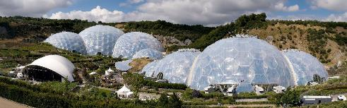
Curitiba Brasil Unilivre
Antes
Mina de caolín antes de su rehabilitación
Después
Complejo Eden Project
Notes:
se inauguró el 17 de marzo de 2001

Slide 35
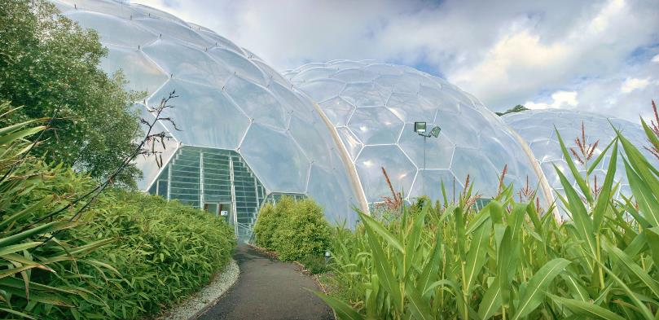

Slide 36
Muchas Gracias
Más información
300 789 51 82
gaviana@unal.edu.co
Gustavo Viana Casas

